Slide 1
A
Monitor de precios en tiempo real
Modo C/O
Tipo simbolo
Símbolo
Suscribir
Acciones
Grafico 1
Grafico 2
Grafico 3
Criptomonedas
…
Divisas
…
Consola Websocket

Slide 2
Caso abstracto:
Cliente
Proxy
Servidor
Caso concreto: proxy directo
Cliente
Forward Proxy
Internet
Servidor
Caso concreto: proxy inverso
Cliente
Internet
Reverse proxy
Servidor

Slide 3

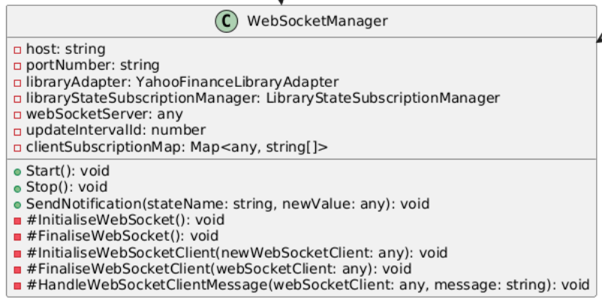
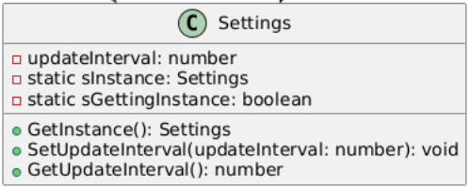

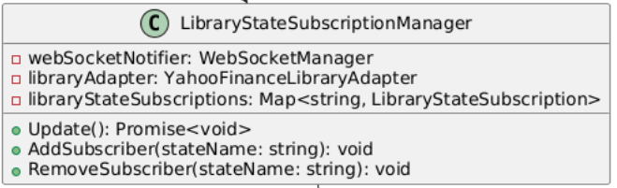
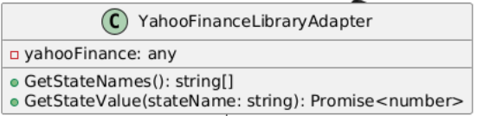

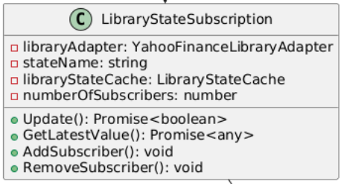
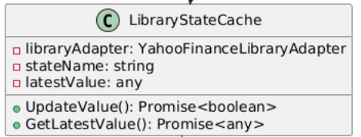
Foo
1
<<uses>>
*
1
1
1
*
1

Slide 4
Cliente Web
(HTML + JS + CSS)
Servidor
(Node.js)
WebSocket (puerto 3000)
{"action":"subscribe", "stateName"}
{"stateName": "...", newValue: ...}

Slide 6
*

Slide 7
1

Slide 8
*

